Slide 1
Безопасность на улицах и дорогах
Презентация выполнена на основе «Сборника задач по основам безопасности дорожного движения» А.М. Якупова, Б.Л.Загребина,
А.И. Подольского и учебника И.И. Зубаревой «Математика 6»
Для 6-7 кл

Slide 2
Основные причины дорожно-транспортных происшествий
Неумение оценивать дорожную обстановку
Незнание мер обеспечения безопасного движения
Отсутствие навыков выполнения действий по безопасному движению
Пренебрежение выполнения безопасных действий
Опасные привычки поведения на улице
Подражание другим лицам, нарушающим правила
Сегодня мы поговорим, как оценить дорожную обстановку, чтобы никто не пострадал.

Slide 3
Решаем устно:
Задача № 1
На втором сиденье мотоцикла можно перевозить пассажира только с 12 лет. Через сколько времени вы можете покататься? (если вам 10 лет 4 месяца)
Задача № 2
Ширина проезжей части дороги 15 м. Зеленый сигнал светофора горит 20 секунд. С какой наименьшей скоростью может двигаться пешеход, чтобы благополучно перейти дорогу?
Задача№3
Во время снегопада остановочный путь автомобиля равен 69 м, а в сухую погоду – 23 м. Во сколько раз увеличивается остановочный путь при изменении погодных условий? Как это должен учитывать пешеход?

Slide 4
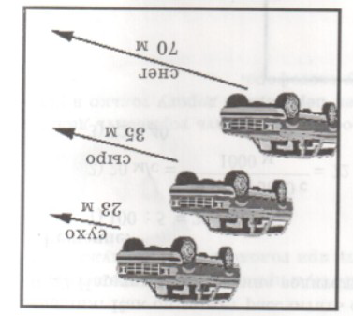
Тормозной путь автомобиля меняется от погодных условий и состояния проезжей части дороги. Во сколько раз изменится тормозной путь в каждом случае? Как это должен учитывать пешеход?

Slide 5
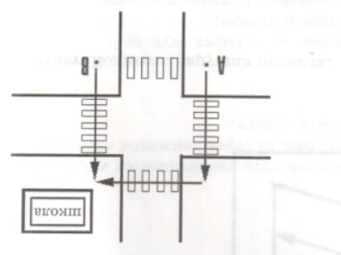
Школьники пересекают перекресток. Чему равен их путь, если они находились в точке А, точке В?
Ширина дороги 7 м. Сколько времени они будут находиться на проезжей части дороги, если скорость их движения 1м/сек?
Можно ли двигаясь с той же скоростью, попасть в школу из точки А быстрее?

Slide 6

Выразите скорость 20м/с в км/ч. Не будет ли эта скорость выше, чем указано на указателе

Slide 7
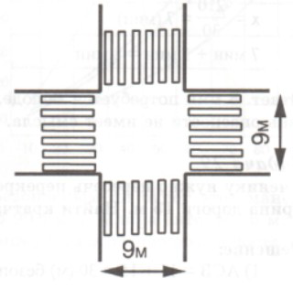
Найти периметр перекрестка и его площадь, если ширина проезжей части дороги равна 9 м. Сколько времени надо находиться пешеходу на проезжей части дороги, чтобы пройти по периметру. Скорость пешехода равна 1,5 м/с.

Slide 8
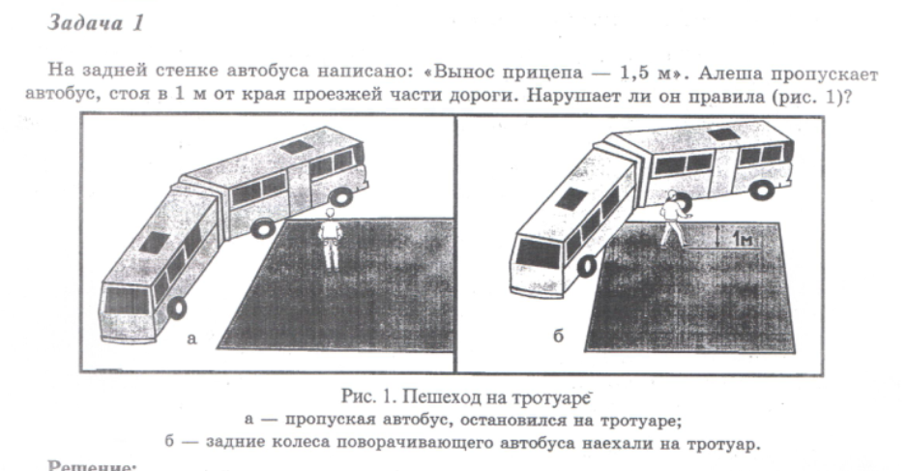
Попробуем разобраться

Slide 9
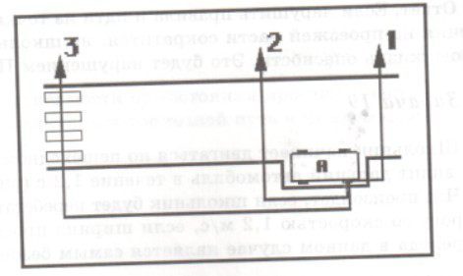
Сколько времени нужно человеку, чтобы выйти из автобуса, пересечь дорогу со скоростью 1,5 м/с? Длина автобуса 9м. Ширина проезжей части 8м.
Расстояние от автобусной остановки до пешеходного перехода
21 м. Какой вариант перехода будет наиболее безопасным?

Slide 10
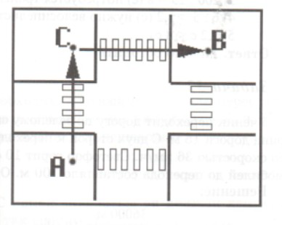
Ученику нужно пересечь перекресток, чтобы попасть из точки А в точку В.
Ширина дороги 15 м.
Найти кратчайший безопасный путь для ученика.

Slide 11
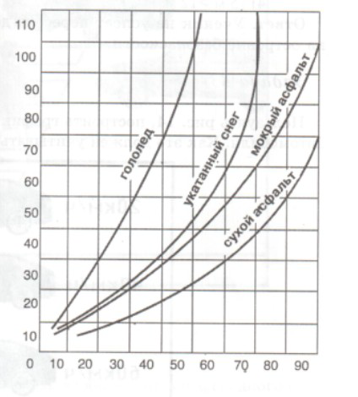
На рисунке дан график зависимости остановочного пути от скорости движения. Определить по графику с какой максимальной скоростью может ехать автомобиль, чтобы затормозить у пешеходного перехода. На момент начала торможения расстояние автомобиля до перехода составляло 50м. Асфальт сухой.

Slide 12
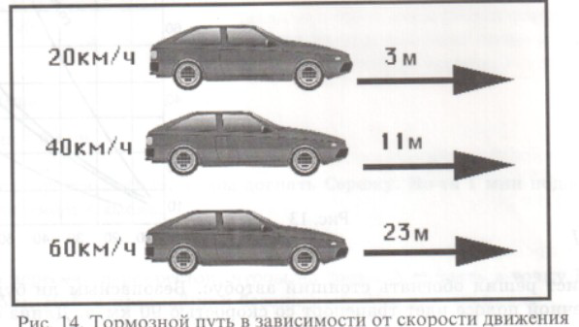
Пользуясь рисунком, постройте график зависимости тормозного пути от скорости движения автомобиля. Как это должен учитывать пешеход, переходя улицу там, где нет светофора.

Slide 13
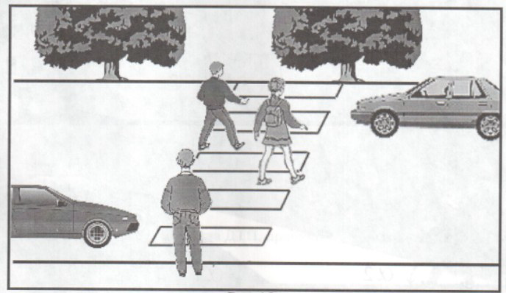
Ваня догоняет своих товарищей. С какой скоростью он должен двигаться, чтобы безопасно пересечь дорогу?
Стоит ли ему так спешить?
Ширина дороги 6 м, скорость автомобиля 36км/ч.Расстояние от автомобиля до пешеходного перехода 12м.

Slide 14
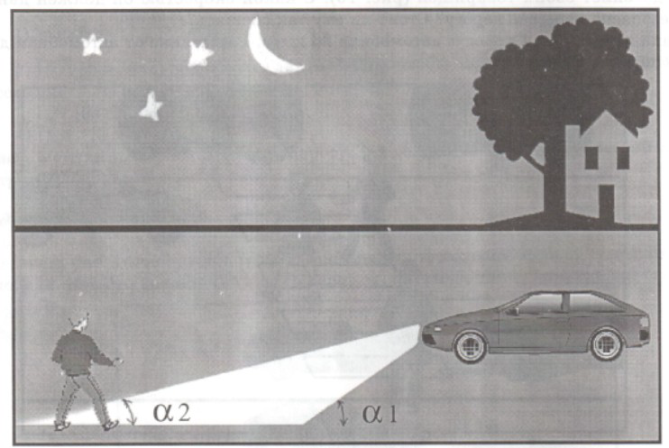
В условиях ограниченной видимости и в темное время суток водители транспортных средств включают ближний или дальний свет. При ближнем свете фары автомобиля освещают дорогу на расстоянии 3 м, а при дальнем – на расстоянии 15м от оси передних колес. Сделайте чертеж и измерьте углы, под которыми падает ближний и дальний свет на дорогу .
Как зависят эти углы от дальности освещения? Как это должен учитывать пешеход?

Slide 15
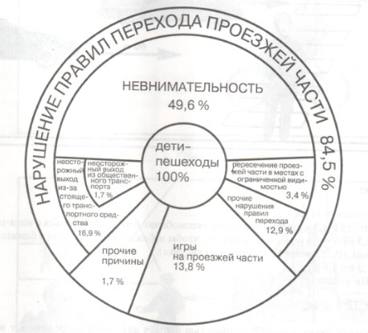
Постройте диаграмму нарушения правил перехода юными пешеходами

